Slide 1
第一篇 前古典时期
第一章 古代及中世纪的经济思想
第二章 重商主义
第三章 重农学派
目录

Slide 2
第一章 古代及中世纪的经济思想
Notes:
1经济学是做什么的？
“经济学一门研究人类一般生活事务的学问。”——马歇尔
经济学是解释人类行为的科学，其根本任务就是分析和解释人的选择
2经济学带给我们的好处：了解外面的世界、帮助自己作出明智选择
3经济学的与众不同：几则笑话、实验室、具备广博之上的专业

Slide 3
第一节 古希腊：播下经济思想的种子
一、古希腊：西方文明的起源
二、古希腊的经济学家就是哲学家
三、评价

Slide 4
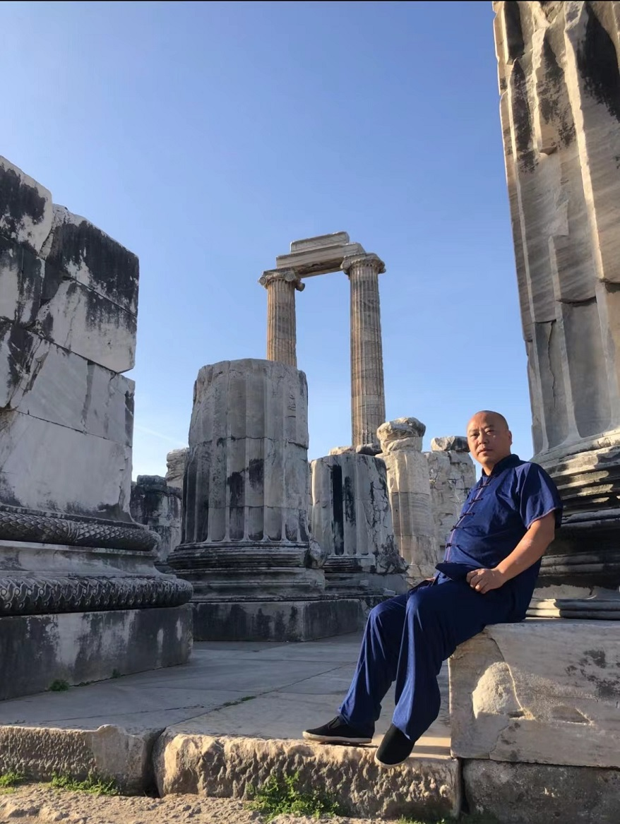
西方文明的起源：古希腊

Slide 5
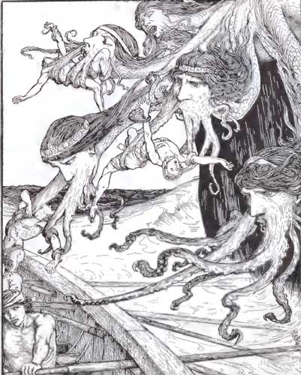
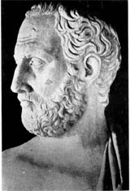
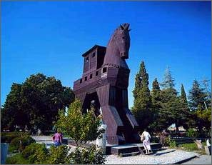
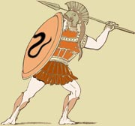
一、古希腊
“在这个世界上，除了自然界盲目的力量之外，没有什么活动的根源不在希腊。”
—亨利.缅因

Slide 6
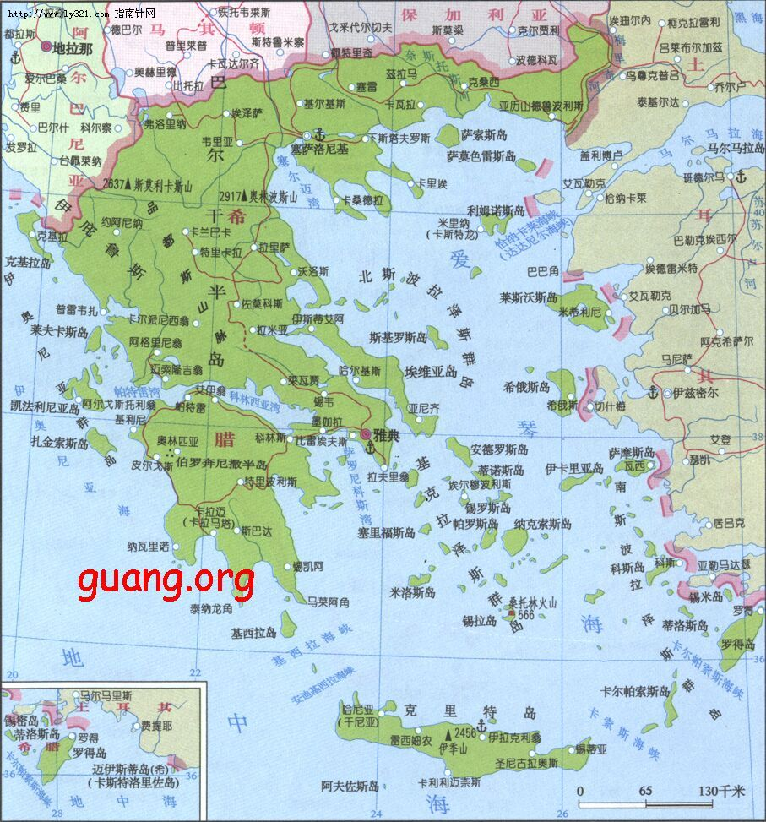
A

Slide 7
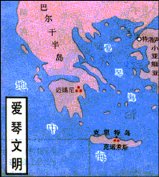

Slide 8
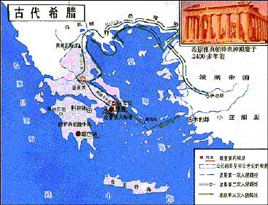

Slide 9
二、古希腊的经济学家就是哲学家
色诺芬
柏拉图
亚里士多德

Slide 10
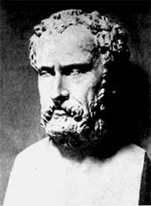
色诺芬 (Xenophon，430~355BC)
最早提出“经济”（管理层的选拔）
提出分工和专业
财富观（主观的价值）
触及到货币的职能
《经济论》《雅典的收入》

Slide 11
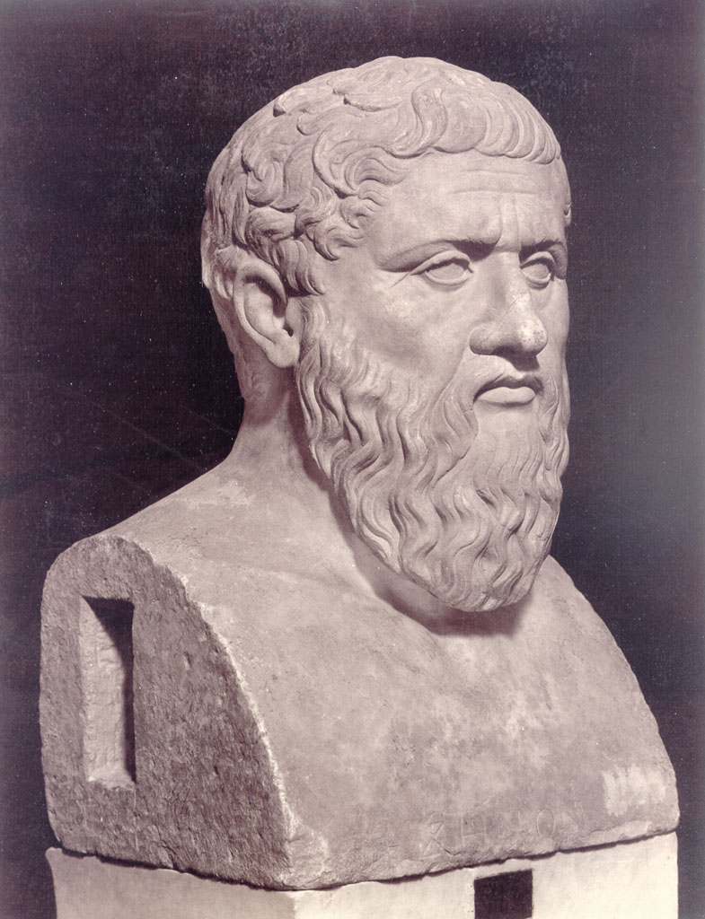

柏拉图 (Plato，427~347 BC.)
社会公正
劳动分工
三阶级论
倡导财产公有
《理想国》

Slide 12
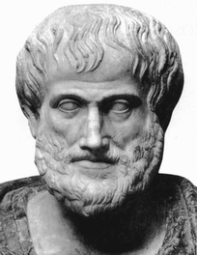
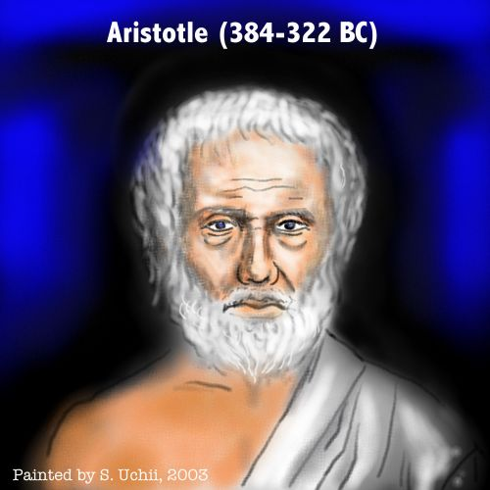
亚里士多德（Aristotle，384-332 BC)
价值概念
经济和货殖
货币和利息
私有财产
《政治论》《伦理学》

Slide 13
第二节 古罗马人：注重管理实践
一、古罗马（罗马共和国、西罗马、东罗马）
二、奴隶主兼农学家
三、罗马人智慧的结晶：罗马法学

Slide 14
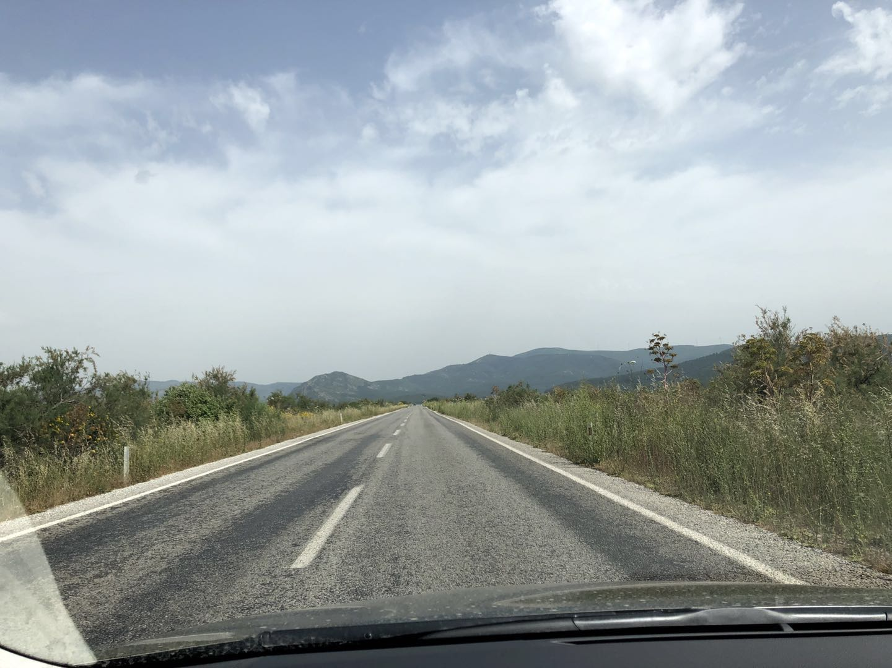
条条大路通罗马

Slide 15
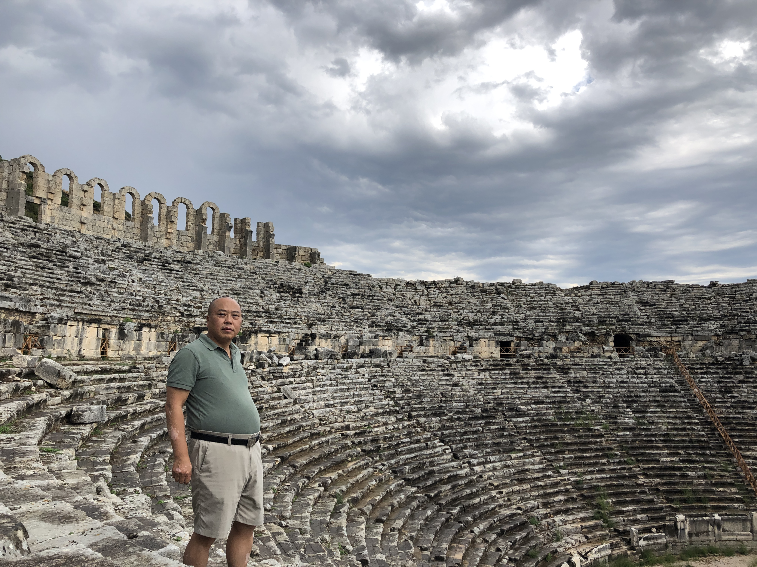
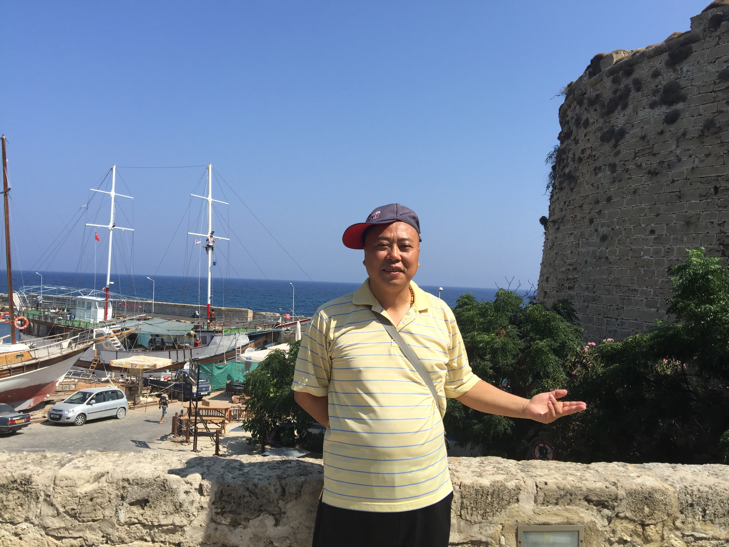
罗马古城堡、剧场

Slide 16

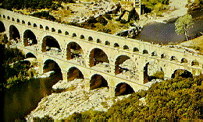
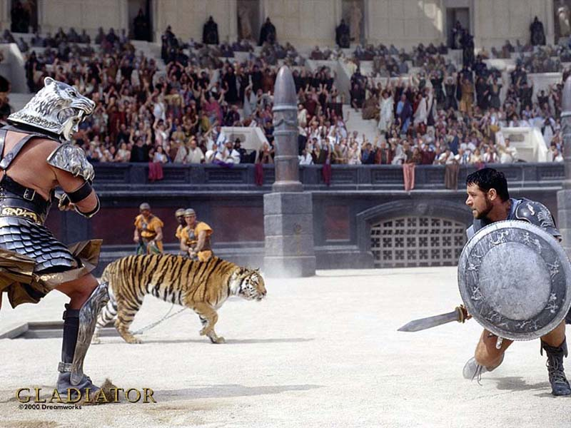
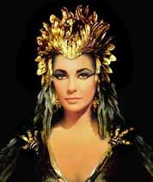
一、古罗马

Slide 17
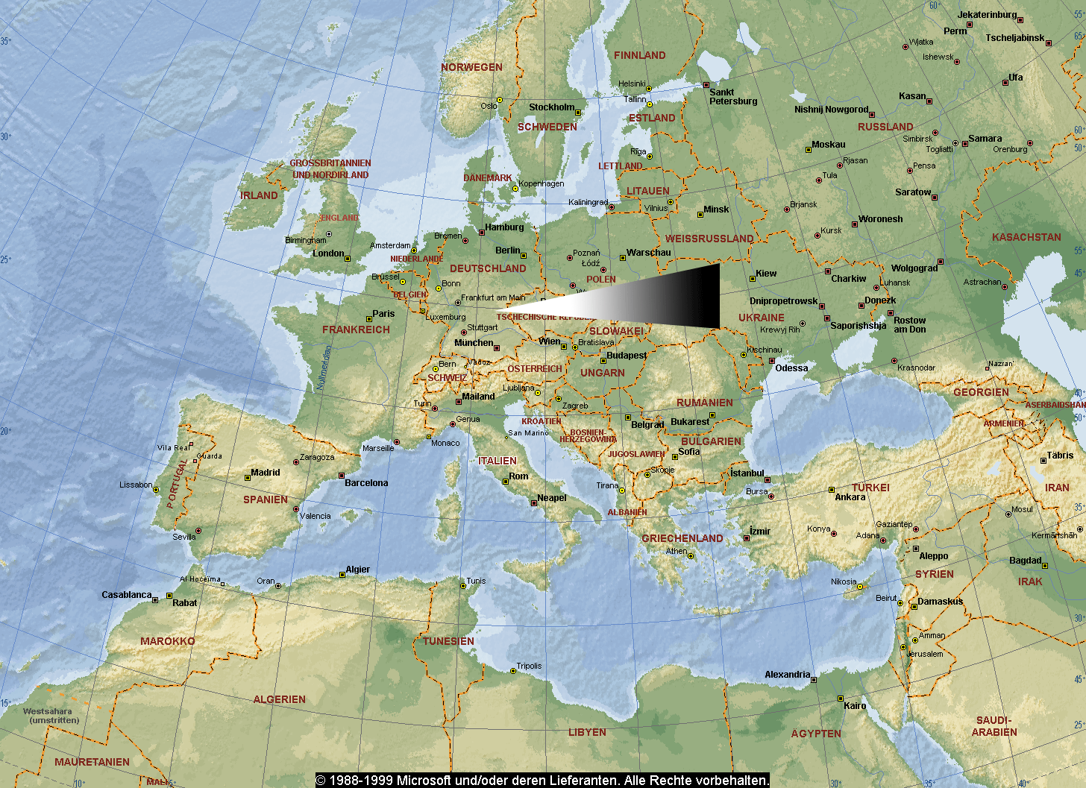

Slide 18
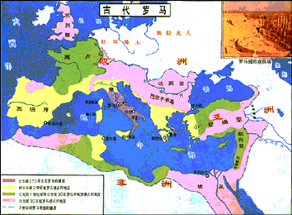

Slide 19
二、奴隶主兼农学家
加图(Marcus Porcius Cato,前234年—前149年）
瓦罗（Varro,前116年—前27年）

Slide 20
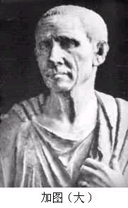
加图(Cato,234~149BC)
（1）农庄的经营
（2）将农业放在首位
（3）奴隶的管理
《论农业》

Slide 21
瓦罗(Varro，116~27BC)
（1）引入成本—收益观念
（2）更先进的奴隶管理
我亲爱的丰达妮亚,如果我有闲暇，我是会把这篇论文写得更漂亮些的，可是既然没有闲暇，我就只能象个时间紧迫的人那样去做了。人们说，一个人就象个气泡一样；如果真是这样，这个说法对老人必然更如此了。我已经八十岁了，这就提醒我，必须打好行装，随时准备离开这个世界。

Slide 22
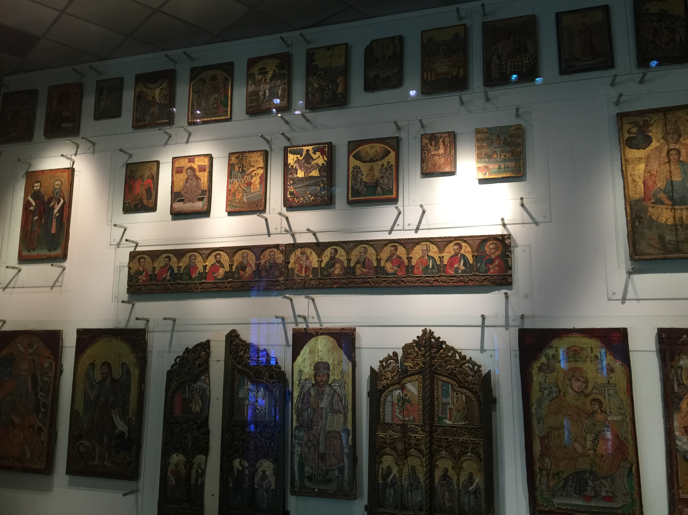

Slide 23
三、罗马人智慧的结晶：罗马法学
自然法
私有财产权利
关于货币和利息的看法

Slide 24
第三节 千年中古时期：高高在上的经院哲学
一、基督教世界的兴衰
二、教会僧侣是唯一受过教育的群体
三、经院学派的集大成者：阿奎纳

Slide 25

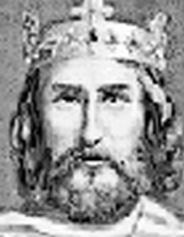
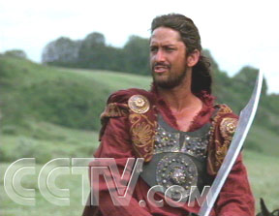
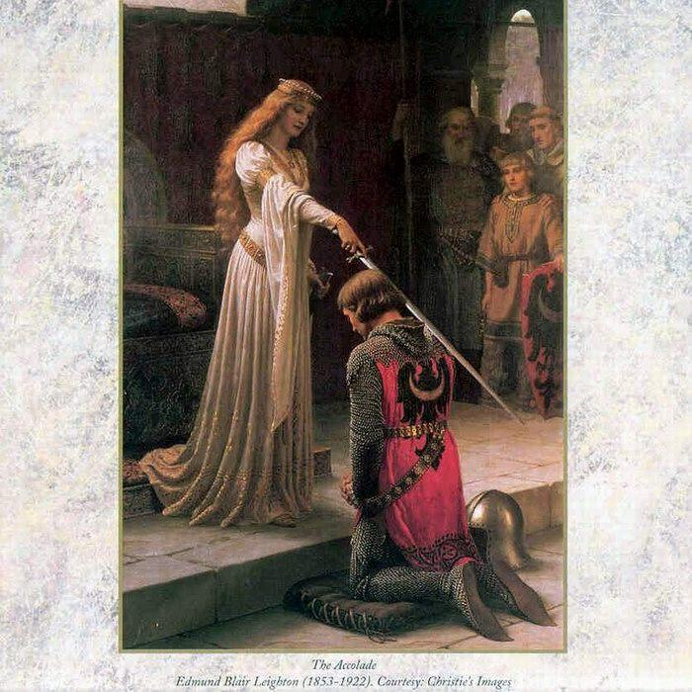
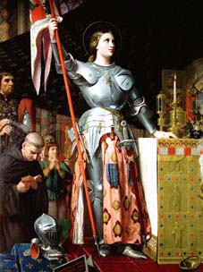

一、基督教世界的兴衰

Slide 26
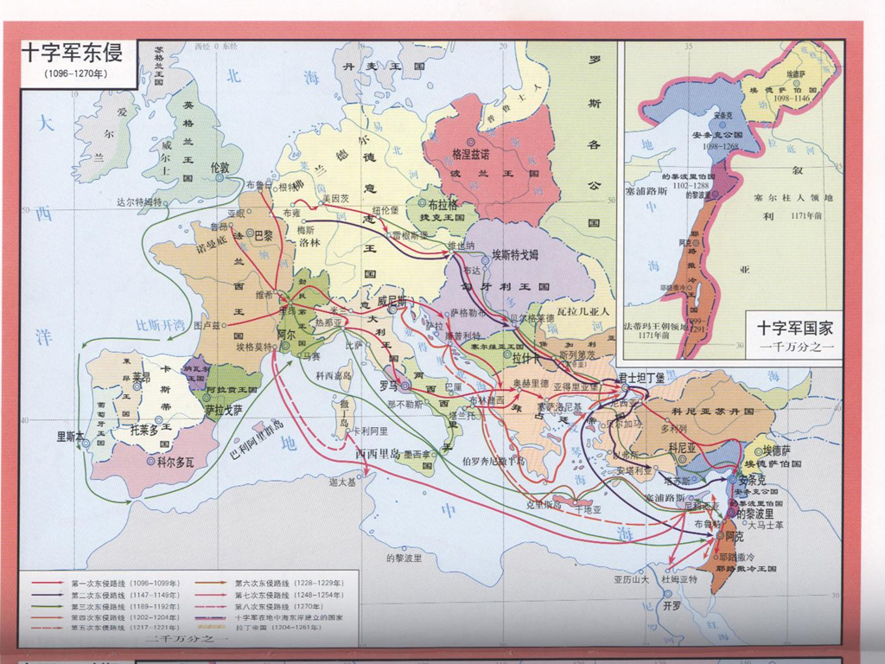

Slide 27
一、基督教世界的兴衰
基督教的产生于公元一世纪
取得地位于公元三世纪
广泛传播于公元8世纪
取得政教合一的无限权力于11-13世纪
衰落于13世纪后
由盛转衰的历史转折点 （1308年）

Slide 28
二、教会僧侣是唯一受过教育的群体
基督教在整个中世纪占有特殊的地位
教会的神圣职责高于王权
教会僧侣是大封建主，也是文化教育的垄断者
“经院学派”由教会垄断

Slide 29
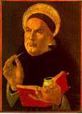
三、经院学派的集大成者 ——阿奎那(Aquinas,1225~1274)
公平价格(奥古斯丁)
货币利息
私有财产
等级差别
《神学大全》

Slide 30
第一章 小结（一）
一、研究主题：
财富
分工
价值与价格
货币与利息
产业
公平
财产制度
二、研究者：哲学家、农学家、神学家
三、经济学的地位：寄人篱下，尚未独立
四、解决之道（资源与欲望冲突）：控制欲望，降低需求

Slide 31
第一章 小结（二）
古希腊：哲学（理性与思辩）——人与物
古罗马：实践（规范与法律）——人与人
中世纪：宗教（约束与美德）——人与自己
“认识你自己”
“适可而止”

Slide 32
第一章阅读与观看
世界上下五千年
荷马史诗
理想国，柏拉图，
经济论、雅典的收入，色诺芬
罗马人的故事，盐野七生，中信出版社
耶鲁大学开放课程：古希腊历史简介
马可·奥勒留，沉思录

Slide 33
思考
一、罗马帝国的兴衰对大国的启示
兴衰的原因
包容开放、兼收并蓄
享乐至上、思想贫瘠
相似之处与前车之鉴
思想、教育、文化、军队、价值观等

Slide 34
思考
二、中世纪真的是黑暗蒙昧的吗？
中世纪的科技与发明
修会的出现与大学的兴起
“完全可以说，中世纪从10世纪起是精力充沛的。”

Slide 35
思考
三、市场经济的渊源与中国的改革
希腊文化：逐利
罗马精神：法律
希伯来信仰：宗教

Slide 36
第一章书面作业
如果让你编一本教材，你如何安排中世纪之前的内容？（要还是不要？所占篇幅？给出理由）
请你给大家推荐一些有助于本章学习的资料（包括书籍、论文、公开课、网址、影视、绘画等，老师推荐的除外）
以上作业不限字数，准备好打印版，写好名字。
提交时间：国庆后随机点名，当天电子版提交。

Slide 37
第二章 重商主义

Slide 38

佛罗伦萨（圣母百花教堂）

Slide 39
第二章 重商主义课前学习
重商主义的历史背景
重商主义的理论主张
重商主义的重要人物
曼德维尔及其作品《蜜蜂的寓言》
对重商主义及其代表人物的评价（经济学家、思想家、大家、你的）
重商主义对当代中国的借鉴与启示（别人的、你的）

Slide 40
重商主义学派
（15世纪中叶——18世纪末）
15世纪末 | 16－18世纪 | 18世纪末 | 1776
地理大发现 商业资本 城市兴起 …… | 重商主义 托马斯·曼、马利尼斯、戴维南特 柯尔培尔、配第 …… |  | 独立宣言发表 国富论出版 瓦特改进蒸气机 ……
重农学派
魁奈
杜尔阁
古典学派
亚当斯密
马尔萨斯
李嘉图
……

Slide 41
学派（school）
学派（School）
科学共同体
构成要素
同一学科领域
相同的基本观点和方法论
核心领袖和核心理论

Slide 42
学派的形成机制
师承
论争
危机

Slide 43
第一节 重商主义概览
一、历史背景
二、主要信条
三、为谁谋利
四、为何有用
五、长远影响

Slide 44
一、历史背景
1．市场迅速的兴起
2．商人阶级的抬头
3．民族国家(National State)之兴起
4．发现新大陆和远东(地图)
5．文艺复兴
6．其他
Notes:
1经济学是做什么的？
“经济学一门研究人类一般生活事务的学问。”——马歇尔
经济学是解释人类行为的科学，其根本任务就是分析和解释人的选择
2经济学带给我们的好处：了解外面的世界、帮助自己作出明智选择
3经济学的与众不同：几则笑话、实验室、具备广博之上的专业

Slide 45
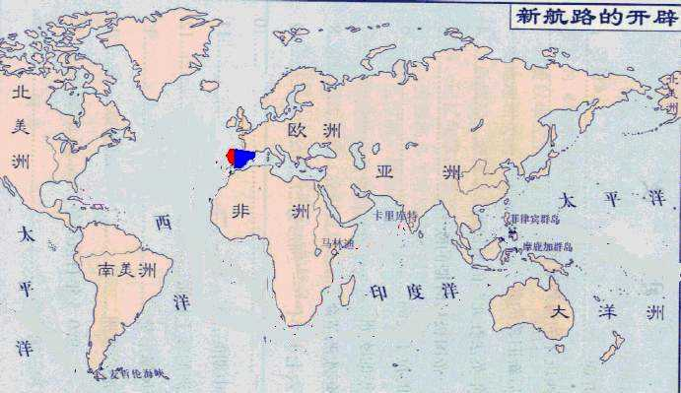
新航路的开辟
发现美洲金银矿
1498年达伽马发现印度航线
1519－1522麦哲伦环绕世界
1492年哥伦布发现新大陆
好望角

Slide 46
二、主要信条
1．金银才是真正的财富
2．保持贸易顺差
3．主张国家干预
4．早、晚期的不同之处
Notes:
1经济学是做什么的？
“经济学一门研究人类一般生活事务的学问。”——马歇尔
经济学是解释人类行为的科学，其根本任务就是分析和解释人的选择
2经济学带给我们的好处：了解外面的世界、帮助自己作出明智选择
3经济学的与众不同：几则笑话、实验室、具备广博之上的专业

Slide 47
第二节 重要人物思想
1．孟克列钦（Montchretien，1575—1621）：使科学有了名称
2．托马斯•孟（Thomas Mun,1571-1641）：全才商人
3．柯尔贝尔（Colbert,1619-1683） ：重商主义的实践家
4. 曼德维尔（Bernard Mandeville,1670-1733）：私人恶德即公众利益
5.威廉•配第(William Petty,1623-1687）：从水手到资本家
Notes:
1经济学是做什么的？
“经济学一门研究人类一般生活事务的学问。”——马歇尔
经济学是解释人类行为的科学，其根本任务就是分析和解释人的选择
2经济学带给我们的好处：了解外面的世界、帮助自己作出明智选择
3经济学的与众不同：几则笑话、实验室、具备广博之上的专业

Slide 48
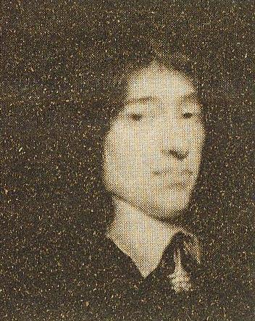
威廉•配第 (William Petty,1623-1687）
从水手到资本家
双重身份（重商与古典）
“为了使每个人各得其所，最好让事物自行其是．”
《赋税论》

Slide 49


重商主义
货币财富
贸易顺差
国家干预

Slide 50
早期重商主义（15世纪到16世纪中叶）
绝对的贸易顺差
用行政手段，控制商品出口
禁止货币输出
晚期重商主义（16世纪下半叶到17世纪下半叶）
长期和总体的贸易顺差
国家干预贸易
鼓励出口限制进口
货币平衡论
零和游戏
贸易平衡论

Slide 51
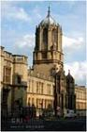


一、重商主义是近代经济学的起点
封建制度解体
资本主义萌芽
发现新大陆
孟克列钦
1615年
《献给国王和王后的政治经济学》

Slide 52
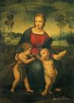
二、重商主义是民族国家的政策体系
民族意识
既有的
领土国家
民族国家
威斯特法伦和约
民族国家兴起
文艺复兴
提出了一系列发展国防军事、商业舰队、对外贸易的政策建议

Slide 53
三、重商主义是国家干预主义的前驱
重商主义
亚当·斯密
凯恩斯
出口退税
国家干预贸易
鼓励出口
贸易壁垒
进口替代

Slide 54
小结与启示
近代经济学的起点
民族国家或政府的政策体系
国家干预主义的前驱
重商主义
无农不稳 无商不活 无工不富
工业文明

Slide 55
阅读与观看建议
斯塔夫里阿诺斯：《全球通史》
曼德维尔：《蜜蜂的寓言》
笛福：《鲁宾逊漂流记》
戴维·S·兰德斯：《国富国穷》
纪录片：大国崛起
BBC的相关纪录片

Slide 56
第三章 重农学派
Notes:
1经济学是做什么的？
“经济学一门研究人类一般生活事务的学问。”——马歇尔
经济学是解释人类行为的科学，其根本任务就是分析和解释人的选择
2经济学带给我们的好处：了解外面的世界、帮助自己作出明智选择
3经济学的与众不同：几则笑话、实验室、具备广博之上的专业

Slide 57
第一节 困境中新思想的探寻
社会政治经济矛盾日益突出，内外交困
赋税过重，三农问题日益严峻
经济乏力，财政危机
资产阶级大革命准备时期

Slide 58
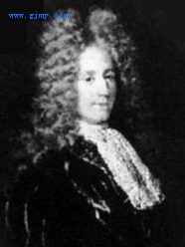
约翰•劳(John • Law，1671-1729)
时期(18世纪50-70年代)
当时的法国
约翰·劳：点纸成金的冒险家
“信用之于企业，
如同大脑之于人体。”
《论货币与贸易》

Slide 59
第二节 重农学派的主要思想
一、重农学派的共同主张
二、重农学派的先驱者
三、公认的领袖：弗朗斯瓦·魁奈
四、与众不同的继承者：杜尔哥

Slide 60
一、重农学派的共同主张
崇尚“自然秩序”
主张自由放任
重视农业

Slide 61
二、重农学派的先驱者
（一）长袍贵族：布阿吉尔贝尔
（二）两个学派的先驱者:理查德·坎蒂隆

Slide 62
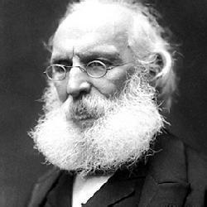
（一）长袍贵族：布阿吉尔贝尔 (Boisguillebert,1646-1714)
强调农业是社会的基础
货币和财富
献计献策(改革税收、取消对谷物的出口限制）
《法国详情》
《谷物论》

Slide 63
（二）两个学派的先驱者:理查德·坎蒂隆 (cantillon,1680-1734 )
死于非命的经济学家
神秘的著作
最早较为系统的论述了重视农业的经济思想

Slide 64
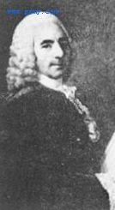
三、公认的领袖：弗朗斯瓦·魁奈 (Francois Quesnay,1694-1774)
经验丰富的宫廷御医
大器晚成的《经济表》
经济政策主张
《经济表》

Slide 65
大器晚成的《经济表》
纯产品学说
三个阶级：生产阶级、土地所有者阶级、不生产阶级
两个概念：原预付（100亿，可用10年，每年实际消耗10亿，）和年预付（20亿）
前提和假定：大规模的租地农业经营；简单再生产；流通价格固定；各阶级内部的流通略而不谈；不考虑对外贸易
流通开始前：生产阶级创造出50亿的总产品，实物形态（40亿粮食，10亿工业原料）和价值形态（10亿的原预付、20亿年预付和20亿的纯产品）；土地所有者阶级有20亿货币地租、不生产阶级有20亿工业品，全部进入流通

Slide 66
经济表
再生产总额50亿里弗尔
生产阶级
每年投资
20亿里弗尔
土地所有者阶级
每年收入
20亿里弗尔
不生产阶级
每年投资
10亿里弗尔
①
②
10亿里弗尔
支付地租及原预付的利息（折旧）
③
10亿里弗尔
10亿里弗尔（生活用品）
10亿里弗尔
④
⑤
10亿里弗尔（生产用品）
年预付20亿里弗尔
共计50亿里弗尔
共计20亿里弗尔

Slide 67
《经济表》的创见和不足
米拉波将其誉为人类继文字和货币之后的第三大发明
将农业视为唯一的生产部门和生产纯产品的部门这一观点导致更多的不足和遗漏

Slide 68
魁奈的经济政策主张
发展大农业经济可以获得更多的“纯产品”
整顿税收，简化税制，只向土地所有者征收单一的地租税
自由竞争、自由贸易符合自然秩序

Slide 69
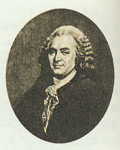
三、与众不同的继承者：杜尔哥(Turgot,1727-1781)
巴黎市长的儿子
学术上力图保持独立
对大师思想的发展
《关于财富的形成和分配的考察》

Slide 70
总结: 重农学派的影响力
极其短暂和有限
技术部分对经济思想的未来走向产生了深远影响:
1.亚当•斯密的自由放任思想
2.“剩余”思想的启发
3. 里昂惕夫（Leontief，1906-1999）的投入——产出表
4. 中国古代思想对重农学派的影响深远（复旦公开课，马涛，外国经济思想史，第一讲古典经济学中的中国渊源）

Slide 71
第2-3章 小结
一、研究主题：
财富（商业流通、农业生产）
分工
价值与价格
货币与利息
产业
公平
财产制度
二、研究者：各行各业：商人、医生、公务员、政府官员；个体职业的多元化
三、经济学的地位：小荷才露尖尖角，我家有女初长成
四、解决之道（资源与欲望冲突）：呼唤欲望，增加供给（零和、单一）

Slide 72
思考
中西方历史发展道路分化的深层原因（如何读书：以深入专题、探讨问题的角度深入阅读）
马克斯·韦伯：《儒家与道教》
彭慕兰： 《大分岔：欧洲、中国及现代世界的发展》
恩格斯 ：《资本论》第三卷
诺斯：《西方世界的兴起》（合著）
哈耶克：《致命的自负》
李约瑟之谜：《中国科学技术史》
国富国穷：第2、14、21章
郑和的遗憾，经济学家茶座（2012年第4辑，总58辑），山东人民出版社）

